Slide 1
Food Truck Móvel Treinamento de Segurança
Parte 6: Especificidades para Proprietários/Gerentes
Este material foi produzido sob o projeto número SH-39170-SH2 da Administração de Segurança e Saúde Ocupacional, Departamento de Trabalho dos Estados Unidos. Este não necessariamente reflete as visões ou políticas do Departamento de Trabalho dos Estados Unidos, nem a menção de marcas, produtos comerciais ou organizações implica o endosso pelo Governo Americano.

Slide 2
Objetivos
Após este módulo, o treinando será capaz de:
Reconhecer os benefícios de ter um programa de segurança proativo
Encontrar recursos para desenvolver seus próprios Planos de Saúde e Segurança para seus locais de trabalho

Slide 3
Hoje pode ter muita informação
Acidentes passados podem lhe assustar
A OSHA pode te assustar
Processos judiciais futuros podem te assustar
Mas… você tem a oportunidade de evitar que eles aconteçam!
“Se você não pode ser um bom exemplo, você pode ter que ser um terrível alerta“ Catherine Aird
Você já deu o primeiro passo para melhorar a segurança de seu negócio participando deste curso! Mantenha o momento acontecendo!

Slide 4
Mentalidade do Gerenciamento de Segurança
Espectro da cultura de segurança
Onde estão os padrões da OSHA (e outros)?
Se o seu único objetivo é conformidade, quão fácil é não alcançar essa meta? Quais são as consequências?
Onde está você nessa escala hoje?
Os trabalhadores podem trazer problemas ao seu conhecimento sabendo que ele serão tratados?
Existe uma tendência de ser proativo ou reativo?
Qual é o seu objetivo? Como você o alcançará?
Quais os desafios/barreiras existentes?
Ideal- Cultura de Segurança Sustentável
Melhores Práticas- Eficiência mais Alta, Saúde, Segurança
Além da Conformidade- Melhoria das Condições de Trabalho
Conformidade com as Regulamentações
Não Conformidade com as Regulamentações
Notes:
https://www.osha.gov/businesscase/benefits
There are multiple reasons to strive for best practices- safe workplaces (with lower injury rates) spend less on insurance, have lower employee turnover, and have higher employee morale (leading to higher productivity).

Slide 5
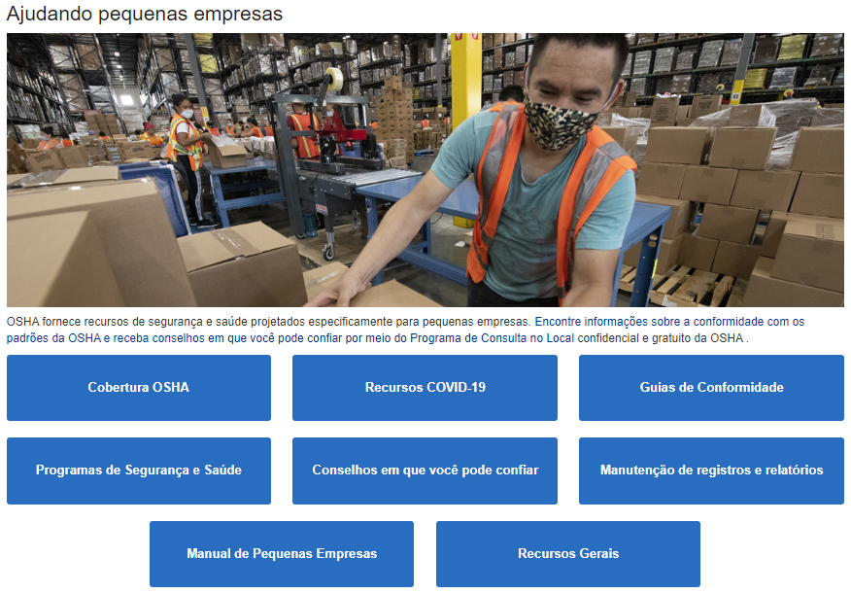
OSHA fornece ajuda para pequenas empresas
https://www.osha.gov/smallbusiness
Notes:
A cópia da página do website da OSHA acima, https://www.osha.gov/smallbusiness , pode ser alterado a qualquer momento

Slide 6
Programa de Consultoria no Local, SHARP
Consulta On-Site
https://www.osha.gov/complianceassistance/cas
Assistência está disponível por Especialistas de Assistência à Conformidade
O website da OSHA tem muitos recursos para pequenos negócios
Depois que iniciar, você pode querer solicitar assistência para tópicos mais complicados
https://www.osha.gov/consultation
Serviços de consultoria de Segurança/Saúde do Trabalhador gratuitas para pequenos negócios
Os serviços de consultoria são separados da fiscalização para ajudar empregadores a estabelecer e aperfeiçoar programas de saúde e segurança e atingir a conformidade
Notes:
A OSHA fornece serviços de consultoria gratuitos de Segurança e Saúde do Trabalhador para pequenas empresas.
O Programa SHARP da OSHA reconhece empregadores de pequenas empresas que tenham programas exemplars de segurança e saúde.

Slide 7
Exemplos de Planos e Modelos estão Disponíveis
*Estes irão funcionar somente se você aplicá-los ao SEU local de trabalho individual*
Planos de Ação de Emergência (PAEs):
eTool da OSHA para criar seu próprio plano
Modelo de PAE da OSHA (em inglês)
Planos de Prevenção de Incêndio:
eTool da OSHA
Modelo de Plano de Prevenção de Incêndio (em inglês)(NC DOL)
Planos adicionais estão disponíveis, mas podem depender das necessidades de seu negócio e dos perigos atuais existentes (por exemplo, Comunicação de Perigo, Patogênios Transmitidos pelo Sangue, etc.)
* Estas páginas do website foram publicadas em Inglês e podem ser traduzidas usando as ferramentas de tradução do website.
Notes:
Esta página do website foi publicada em Inglês e pode ser traduzida usando as ferramentas de tradução do website.

Slide 8
Listas de Verificação para Segurança de Incêndio, Propano, Extintores de Incêndio
https://www.nfpa.org/Codes-and-Standards/Resources/Standards-in-action/Food-truck-safety
Você deve também verificar suas jurisdições locais- mesmo que elas ainda não tenham atualizado o código de incêndio, elas podem fazê-lo em algum momento no futuro
Sendo proativo você pode ficar à frente de mudanças quando elas ocorrerem
Você também pode ser um líder em promover práticas de trabalho seguras com seus colegas- muitos deles podem ser seus vizinhos em eventos futuros!
Notes:
Esta página do website foi publicada em Inglês e pode ser traduzida usando as ferramentas de tradução do website.

Slide 9
Requisitos do Empregador para Treinamento
Empregadores devem fornecer treinamento para empregados nos perigos existentes no local de trabalho. Assegurar que os trabalhadores estão treinados em:
Procedimento adequado para emergências (Plano de Ação de Emergência)
Procedimento adequado para notificar o corpo de bombeiros
Os perigos de incêndio que estão presentes e como controlá-los
Método adequado para cortar fontes de combustível
Procedimento adequado para realizar o teste de vazamento de gás nas conexões
Uso adequado de extintores de incêndio portáteis e sistemas de extinção
Quaisquer outros perigos que podem afetar os empregados no local de trabalho
Se não existir documentação de que o treinamento ocorreu, então ele não aconteceu.
Mantenha registros por escrito dos treinamentos e outras importantes verificações que podem lhe proteger se um acidente ocorrer.

Slide 10
Tópicos Adicionais que Podem ser Aplicáveis
Padrões de Comunicação de Perigo
Materiais químicos com Folhas de Dados de Segurança (FDS) incluindo materiais químicos de limpeza
Patogênios Transmitidos pelo Sangue
Existe exposição potencial à sangue ou outro fluido corporal durante um acidente? Como isso será tratado?
Manutenção de Registros da OSHA
Este requisito pode depender do tamanho do seu negócio, quantos empregados você possui

Slide 11
Resumo
Empregadores têm vários requisitos para fornecer um local de trabalho seguro para seus trabalhadores
A OSHA reconhece que pequenos negócios podem ter recursos limitados e oferece seus serviços de consultoria como assistência
Conclusão: Recursos estão disponíveis para ajudar você a tornar o seu local de trabalho um local seguro para você e seus empregados. Aproveite isto e compartilhe este conhecimento com os outros!

